Slide 1
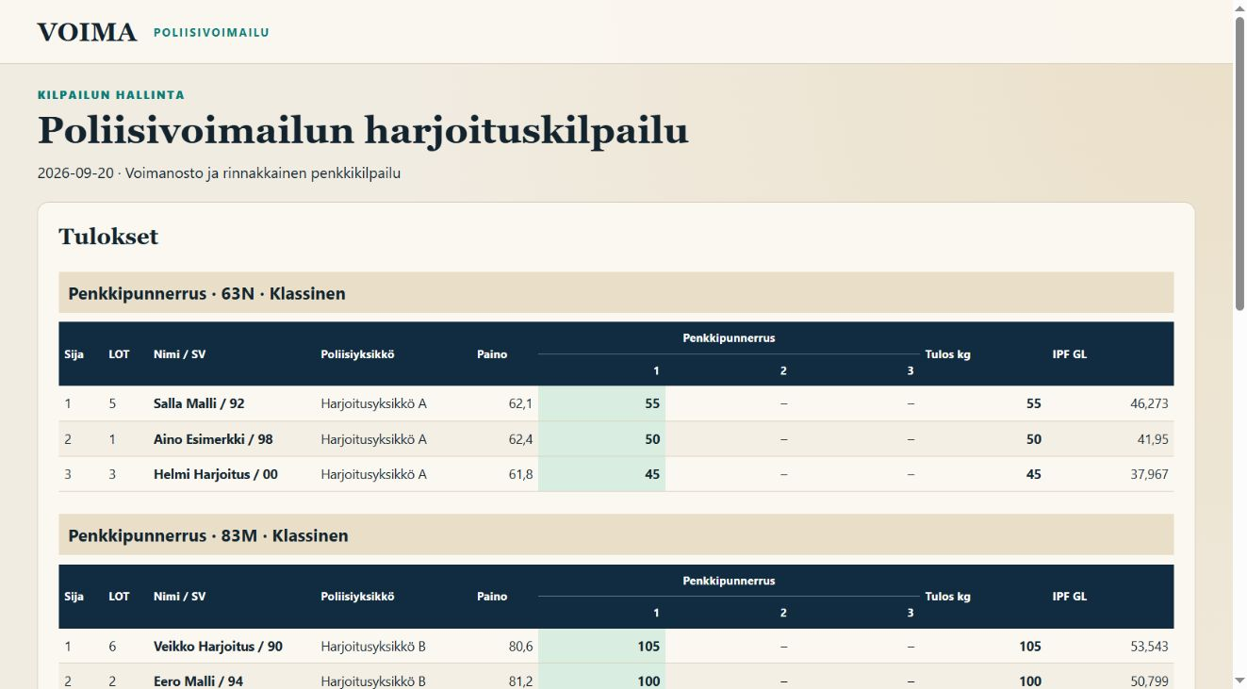
VOIMA / KOULUTUS · SUOMI
VOIMA Poliisivoimailu
1.0.2 · Kilpailupäivän työnkulku
Valmistele kilpailu
Varmista jokainen kirjaus
Tarkista tulokset ja varmuuskopio
Harjoituskilpailu omalla tiedostolla. LIVE pois päältä.
Ohjeversio 1 · 13.9.2026 · VOIMA Poliisivoimailu 1.0.2
Notes:
VOIMA on riippumaton ohjelmistokokonaisuus, ei IPF:n, SVNL:n tai SVRY:n virallinen ohjelmisto. Viittaukset eri järjestöihin eivät tarkoita sovittua yhteistyötä.
https://powerliftingstream.fi/ohjeet/poliisivoimailu/1.0.2/
Kuvat ovat aitoja harjoitusnäkymiä. Kuvat ovat aitoja selainkuvia synteettisistä harjoituskilpailuista. Nimet, päivät ja yksiköt ovat esimerkkejä.
Tulospalvelu ja Voimapunnerrus käynnistettiin julkaistuista Windows-paketeista erilliseen tietokansioon. Poliisivoimailun käyttökoe tehtiin saman julkaisun lähteestä erillisillä porteilla, koska tavalliset portit olivat koneella käytössä.
Kuunteluosoite 0.0.0.0 ja TLS-yhteys palvelinkoneen LAN-liitännän kautta varmennettiin. Tämä ei ole erillisten fyysisten laitteiden tai koko tapahtuman hyväksyntätesti.
Companion-puhelin, QR/viivakoodinlukija, erilliset tuomari- ja näyttölaitteet, kamerat, OBS, ääni ja tulostin jäivät käytännön testin ulkopuolelle.
Harjoituksia ei julkaistu LIVE-palveluun. Ulkoisia lisenssi-, ennätys-, video- ja arkistopalveluita, sähkökatkoa tai koko tietokansion palautusta toiselle koneelle ei hyväksyntätestattu.
Voimapunnerruksen molemmat osajärjestykset suoritettiin loppuun. Tulospalvelussa ja poliisivoimailussa tarkistettiin esimerkkisuoritukset ja tulokset; kaikkien kilpailukierrosten ja poikkeustilanteiden loppuketjua ei ajettu.
Sorsa-vienti koskee 13.9.2026 korjattua 1.0.2-pakettia (revision 20260913-sorsa1). Vanhasta 1.0.2-paketista puuttui Excel-pohja. Tarkista lataussivun revision ja päivitä vanha paketti. Viennin käyttö vaatii Windows-palvelinkoneeseen asennetun ja aktivoidun Microsoft Excelin.

Slide 2
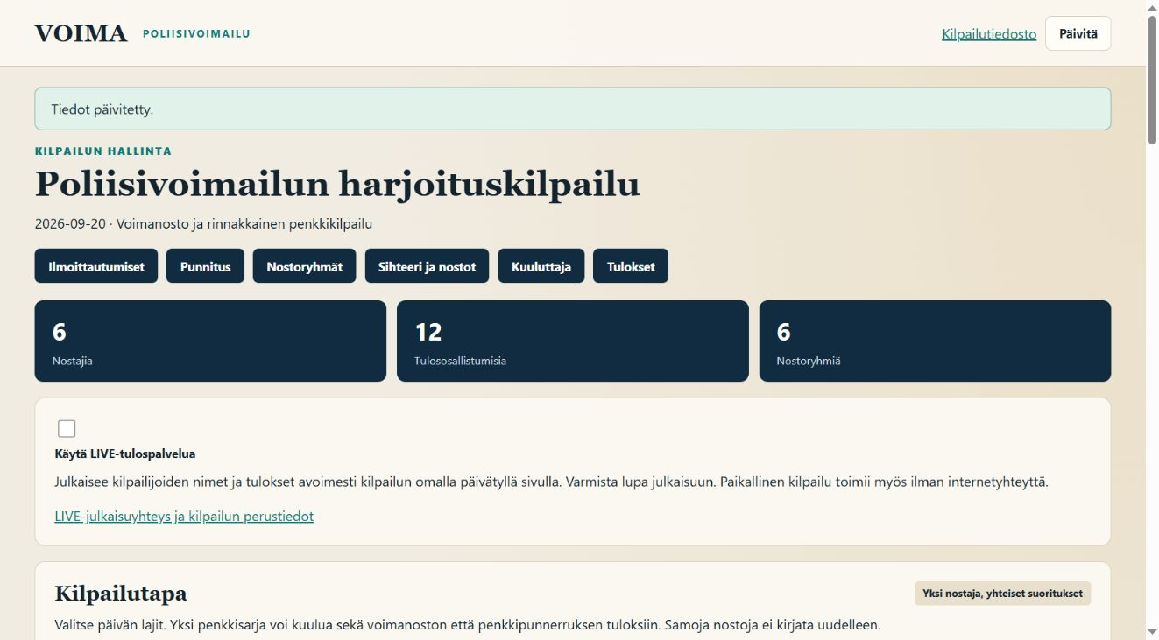
VOIMA Poliisivoimailu 1.0.2 / Ennen kilpailua
Pika-aloitus poliisivoimailuun
1. Asenna erillinen Poliisivoimailu-tuote.
2. Valitse päivän ohjelma: Penkkipunnerrus ja maastanosto, Penkkipunnerrus tai Voimanosto ja rinnakkainen penkkikilpailu.
3. Lisää henkilöt kerran ilmoittautumisiin.
4. Muodosta jokaiselle lajille omat nostoryhmät.
5. Kirjaa yksi fyysinen suoritus vain kerran.
Poliisivoimailu: kuusi henkilöä, 12 tulososallistumista ja lajikohtaiset ryhmät.
Varmista: Päivän lajit käyttävät samaa henkilörekisteriä ja oikeita yhteisiä suorituksia.
Opas: Pika-aloitus poliisivoimailuun · https://powerliftingstream.fi/ohjeet/poliisivoimailu/1.0.2/#pika
Notes:
Poliisivoimailun etusivu → valmistelu → nostot → tulokset
VOIMA Poliisivoimailu 1.0.2 käyttää yhtä henkilöä ja yhteisiä fyysisiä suorituksia. Rinnakkaiset tulososallistumiset eivät luo uusia nostovuoroja.
1. Asenna erillinen Poliisivoimailu-tuote. Kirjaudu ylläpitäjänä ja luo kilpailu poliisiprofiililla. Tarkista nimi, päivä ja LIVE-valinta; harjoituksessa LIVE on pois.
2. Valitse päivän ohjelma: Penkkipunnerrus ja maastanosto, Penkkipunnerrus tai Voimanosto ja rinnakkainen penkkikilpailu. Tallenna kilpailutapa ennen nostoja.
3. Lisää henkilöt kerran ilmoittautumisiin. Punnitse, tallenna avauspainot, LOT ja telineet. Tarkista henkilön poliisiyksikkö ja tulososallistumiset.
4. Muodosta jokaiselle lajille omat nostoryhmät. Tarkista esikatselu ja tallenna ryhmät. Varmista valmius, avaa sihteeri ja oikea laji sekä aloita nostot.
5. Kirjaa yksi fyysinen suoritus vain kerran. Tarkista tulos kaikista siihen kuuluvista lajeista, vie CSV ja tulosteet sekä ota varmuuskopio.
Tallennusvaikutus: Kilpailutavan, punnituksen, osallistumisten, ryhmien ja tuomioiden tallennus muuttavat kilpailua. Tulosnäyttö on katselua.
Odotettu tulos: Päivän lajit käyttävät samaa henkilörekisteriä ja oikeita yhteisiä suorituksia.
Seuraavaksi: Tarkista erityisesti rinnakkaisen penkkituloksen ja poliisiyksikköpisteiden rajaukset.
Huomio: Järjestäjä vahvistaa käytettävät kilpailusäännöt. Ohje kuvaa ohjelman toimintaa; ohjelma ei hyväksy kilpailua viralliseksi.
Tarkistus: Kaikki kolme ohjelmavaihtoehtoa ja niiden esimerkkitulokset tarkistettu
https://powerliftingstream.fi/ohjeet/poliisivoimailu/1.0.2/#pika

Slide 3
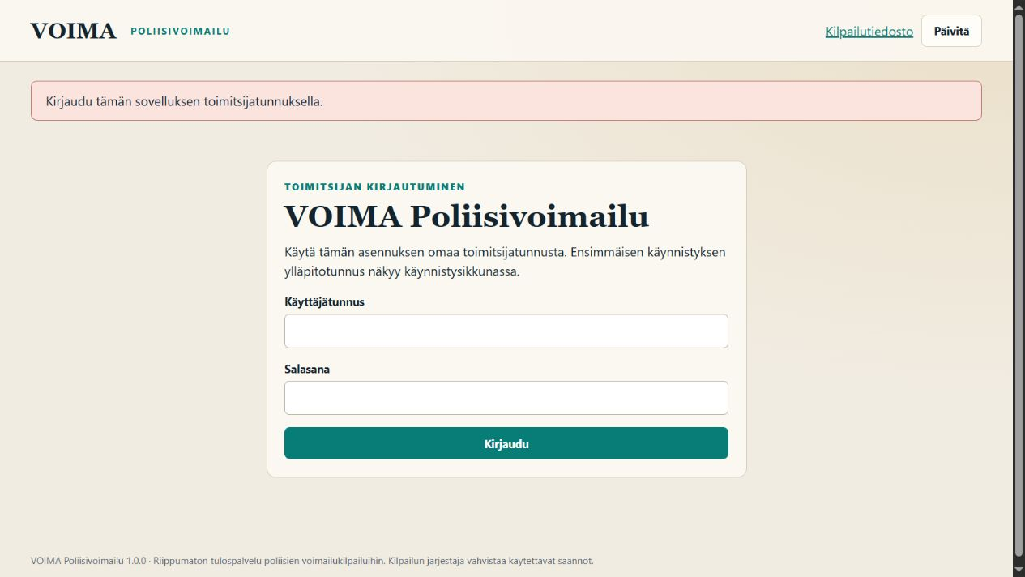
VOIMA Poliisivoimailu 1.0.2 / Ennen kilpailua
Asenna ja kirjaudu
1. Lataa oikean tuotteen Setup tai portable-ZIP powerliftingstream.fi-sivustolta.
2. Käynnistä VOIMA-Poliisivoimailu.exe.
3. Ensikäynnistyksessä valitse Kopioi salasana ja Jatka kirjautumiseen.
4. Luo tarvitut toimitsijatunnukset käyttöönoton ohjeella.
Poliisivoimailun kirjautuminen. Vanha alateksti 1.0.0 poikkeaa tarkistetusta 1.0.2-julkaisulähteestä.
Varmista: Tietokansio on %LOCALAPPDATA%\VOIMA\Poliisivoimailu. Tavalliset portit: HTTPS 5060, Companion relay 8847.
Opas: Asenna ja kirjaudu · https://powerliftingstream.fi/ohjeet/poliisivoimailu/1.0.2/#asennus
Notes:
Windows • ensikäynnistys
Käyttö on maksutonta. Ohjelmistolisenssin aktivointia, käyttöaikarajaa tai laiterajaa ei ole. Kirjautuminen suojaa kilpailun muokkausta; kilpailijan mahdollinen kilpailulisenssi on eri asia.
1. Lataa oikean tuotteen Setup tai portable-ZIP powerliftingstream.fi-sivustolta. Tarkista versionumero ja sivun SHA-256. Setup asentaa ohjelman; portable-paketti puretaan kokonaan omaan kansioon.
2. Käynnistä VOIMA-Poliisivoimailu.exe. Pythonia tai Node.js:ää ei asenneta erikseen. Säilytä ohjelman mukana tuleva _internal-kansio. Älä sekoita kolmen tuotteen asennuskansioita.
3. Ensikäynnistyksessä valitse Kopioi salasana ja Jatka kirjautumiseen. Käytä ikkunan omaa ylläpitotunnusta, liitä salasana ja vaihda se ohjelman pyytämässä vaiheessa. Säilytä uudet tunnukset järjestäjän hallinnassa.
4. Luo tarvitut toimitsijatunnukset käyttöönoton ohjeella. Kirjaudu omaan tehtävään sopivalla tunnuksella. Tarkista palvelinyhteys ja ohjelman versio ennen harjoituskilpailua.
Tallennusvaikutus: Asennus luo tuotteen oman tietokansion, paikallisen HTTPS-varmenteen ja ylläpitotunnuksen. Kirjautuminen ei luo kilpailua.
Odotettu tulos: Tietokansio on %LOCALAPPDATA%\VOIMA\Poliisivoimailu. Tavalliset portit: HTTPS 5060, Companion relay 8847.
Seuraavaksi: Tee harjoituskilpailu ennen oikean tapahtuman perustamista.
Huomio: Koe ajettiin 1.0.2-julkaisun muuttamattomasta lähteestä eristetyssä tietokansiossa porteilla 5560 ja 8947. Julkaistu käynnistin käyttää portteja 5060 ja 8847, jotka olivat koneella varattuja. Erillissivun vanha alateksti näyttää 1.0.0; se ei ole luotettava paketin version tarkistus. Tarkista ladatun paketin versio ja tiiviste.
Tarkistus: Julkaisupaketin tiiviste tarkistettu; eristetty käyttökoe saman julkaisun lähteestä
https://powerliftingstream.fi/ohjeet/poliisivoimailu/1.0.2/#asennus

Slide 4
VOIMA Poliisivoimailu 1.0.2 / Ennen kilpailua
Kilpailutiedosto ja päivän ohjelma
1. Avaa Kilpailutiedosto ja luo uusi kilpailu.
2. Palaa Poliisivoimailuun.
3. Päivän ohjelmaa ei vaihdeta kesken jo ratkaistujen nostojen.
4. Tarkista LIVE-valinta erikseen.
Poliisivoimailu: kuusi henkilöä, 12 tulososallistumista ja lajikohtaiset ryhmät.
Varmista: Valittu ohjelma vastaa tapahtuman oikeita suorituksia ja tuloslajeja.
Opas: Kilpailutiedosto ja päivän ohjelma · https://powerliftingstream.fi/ohjeet/poliisivoimailu/1.0.2/#kilpailu
Notes:
Kilpailutiedosto • Kilpailutapa
Poliisivoimailun etusivu näyttää valitun kilpailun nimen, päivän, nostajien määrän, tulososallistumiset ja lajikohtaiset ryhmät.
1. Avaa Kilpailutiedosto ja luo uusi kilpailu. Valitse poliisivoimailun profiili. Tarkista myös laji ja varustemuoto. Uusi kilpailu tallentuu omaksi tiedostokseen.
2. Palaa Poliisivoimailuun. Valitse Päivän ohjelma ja Tallenna kilpailutapa. Tarkista otsikon alla näkyvä ohjelma sekä sallitut lajit.
3. Päivän ohjelmaa ei vaihdeta kesken jo ratkaistujen nostojen. Toisenlaisen tapahtuman harjoitteluun luodaan uusi kilpailutiedosto. Vanha tiedosto säilyy valittavana.
4. Tarkista LIVE-valinta erikseen. LIVE-julkaisuyhteys ja kilpailun perustiedot avaa asetukset, mutta paikallinen admin ei automaattisesti saa sivuston ylläpitäjän oikeuksia.
Tallennusvaikutus: Päivän ohjelman tallennus muuttaa lajivalintoja ja tuloslaskennan rakennetta. Tiedoston vaihto vaihtaa aktiivisen kilpailun.
Odotettu tulos: Valittu ohjelma vastaa tapahtuman oikeita suorituksia ja tuloslajeja.
Seuraavaksi: Lisää ja punnitse henkilöt kerran, sitten määritä heidän tulososallistumisensa.
Huomio: Voimanosto ja rinnakkainen penkkikilpailu ei tarkoita kahta erillistä penkkisarjaa. Penkki ja maastanosto eivät muodosta ohjelmassa uutta yhteistuloslajia.
Tarkistus: Lähde ja luvun kuvattu näkymä tarkistettu; kaikkia toimintohaaroja ei ajettu
https://powerliftingstream.fi/ohjeet/poliisivoimailu/1.0.2/#kilpailu

Slide 5
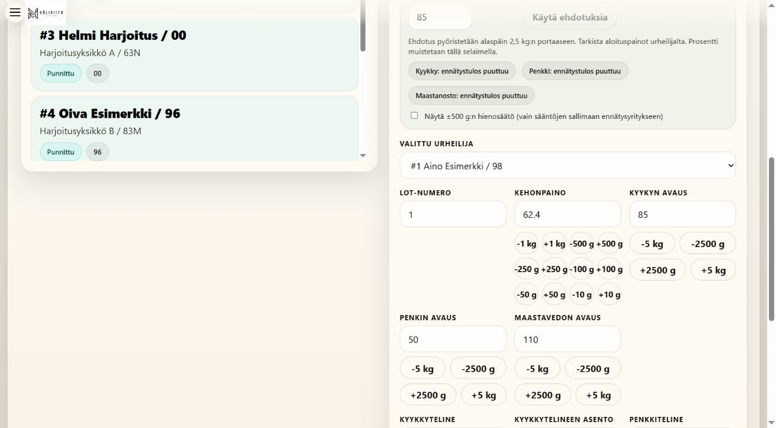
VOIMA Poliisivoimailu 1.0.2 / Ennen kilpailua
Punnitse oikea henkilö
1. Hae nimi, seura, sarja tai LOT.
2. Syötä mitattu kehonpaino ja kyseisen kilpailun avauspainot.
3. Prosenttiehdotus käyttää tallennettuja ennätystietoja ja pyöristää 2,5 kg:n portaaseen alaspäin.
4. Tallenna punnitus.
Poliisivoimailun punnitus yhteiseen henkilöön.
Varmista: Harjoituskuvan Aino Esimerkin kehonpaino on 62,4 kg. Tiedot liittyvät samaan ilmoittautumiseen ja henkilöön.
Opas: Punnitse oikea henkilö · https://powerliftingstream.fi/ohjeet/poliisivoimailu/1.0.2/#punnitus
Notes:
Kilpailun valmistelu → Punnitus
Valitse henkilö ennen painojen syöttämistä. Punnitsemattomat, Kaikki ja Valmiit ovat listan rajauksia; niiden käyttö ei muuta punnitustietoa.
1. Hae nimi, seura, sarja tai LOT. Valitse urheilija listasta tai Valittu urheilija -valikosta. Varmista henkilöllisyys ja tarkista, ettei saman henkilön toinen tietue ole valittuna.
2. Syötä mitattu kehonpaino ja kyseisen kilpailun avauspainot. Tarkista sarja, LOT ja varustemuoto. Pelkässä penkkikilpailussa tarvitaan penkin avaaja.
3. Prosenttiehdotus käyttää tallennettuja ennätystietoja ja pyöristää 2,5 kg:n portaaseen alaspäin. Se on ehdotus; varmista urheilijan ilmoitus ennen tallennusta.
4. Tallenna punnitus. Tarkista kuittaus, Punnittu-tila ja tallentuneet arvot. Punnitusajan ja tietojen näkyvyyden on vastattava kilpailun aikataulua.
Tallennusvaikutus: Suodatus ja henkilön valinta ovat katselua. Tallenna punnitus kirjoittaa kehonpainon, avauspainot ja tekniset tiedot kilpailijalle.
Odotettu tulos: Harjoituskuvan Aino Esimerkin kehonpaino on 62,4 kg. Tiedot liittyvät samaan ilmoittautumiseen ja henkilöön.
Seuraavaksi: Tarkista telineet ja lisää urheilija oikeaan ryhmään.
Huomio: Nollaa punnitus vaatii vahvistuksen. Se poistaa punnituskohtaisia tietoja ja ryhmäkytkentöjä, mutta säilyttää ilmoittautumisen ja LOT:n. Jo nostaneen tai aktiivisen henkilön nollausta rajataan. Kokeessa avattiin vahvistus ja peruttiin nollaus. Poliisivoimailussa käytetään päivän ohjelman avauspainoja; rinnakkaistulos ei vaadi toista ilmoittautumista.
Tarkistus: Punnitus tallennettu testissä; nollauksen vahvistus tarkistettu ja peruttu
https://powerliftingstream.fi/ohjeet/poliisivoimailu/1.0.2/#punnitus

Slide 6
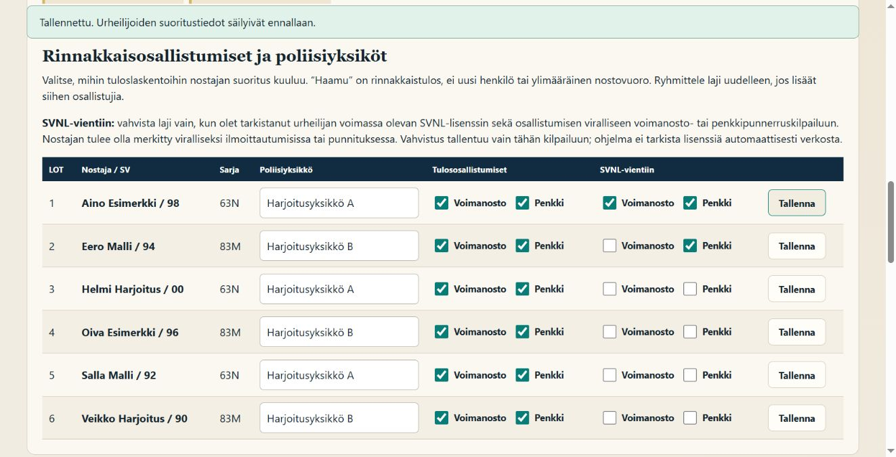
VOIMA Poliisivoimailu 1.0.2 / Ennen kilpailua
Rinnakkaisosallistumiset ja poliisiyksikkö
1. Tunnista henkilö LOT-numerosta, nimestä, syntymävuodesta ja sarjasta.
2. Kirjoita poliisiyksikkö henkilön omalle riville.
3. Valitse vain tapahtumaan kuuluvat tulososallistumiset: esimerkiksi Voimanosto ja Penkki.
4. Kun lisäät henkilön uuteen lajiin, muodosta ja tarkista sen lajin ryhmät uudelleen.
Tulososallistumiset ja SVNL-vientiin tehtävät erilliset vahvistukset. Kuvan valinnat ovat synteettistä harjoittelua.
Varmista: Harjoituksen kuudesta nostajasta syntyy 12 tulososallistumista, mutta jokaisella on vain yksi fyysinen penkkisarja.
Opas: Rinnakkaisosallistumiset ja poliisiyksikkö · https://powerliftingstream.fi/ohjeet/poliisivoimailu/1.0.2/#osallistumiset
Notes:
Rinnakkaisosallistumiset ja poliisiyksiköt
Nostajia-luku laskee fyysiset henkilöt. Tulososallistumisia-luku voi olla suurempi, koska sama suoritus voidaan sijoittaa useampaan tuloslaskentaan.
1. Tunnista henkilö LOT-numerosta, nimestä, syntymävuodesta ja sarjasta. Tarkista, ettei ilmoittautumisessa ole samasta ihmisestä kahta henkilöä.
2. Kirjoita poliisiyksikkö henkilön omalle riville. Käytä kaikilla saman yksikön henkilöillä samaa kirjoitusasua.
3. Valitse vain tapahtumaan kuuluvat tulososallistumiset: esimerkiksi Voimanosto ja Penkki. Tallenna kyseinen rivi ja tarkista palvelimen kuittaus.
4. Kun lisäät henkilön uuteen lajiin, muodosta ja tarkista sen lajin ryhmät uudelleen. Tarkista myöhemmin, että penkin yhteinen tulos näkyy molemmissa valituissa tuloslajeissa.
Tallennusvaikutus: Rivin Tallenna muuttaa henkilön yksikköä ja tulososallistumisia. Rasti tai tekstimuutos ennen tallennusta ei ole vahvistettu muutos.
Odotettu tulos: Harjoituksen kuudesta nostajasta syntyy 12 tulososallistumista, mutta jokaisella on vain yksi fyysinen penkkisarja.
Seuraavaksi: Jaa jokaisen lajin osallistujat omiin nostoryhmiinsä.
Huomio: Haamu tarkoittaa tässä rinnakkaista tulosta. Älä lisää uutta henkilöä tai ylimääräistä nostovuoroa sen toteuttamiseksi. SVNL-vientiin-sarake on erillinen vahvistus; katso Sorsa-viennin luku. Se ei tee lisenssitarkistusta automaattisesti.
Tarkistus: Kuuden henkilön 12 osallistumista ja yhteiset tulokset varmennettu
https://powerliftingstream.fi/ohjeet/poliisivoimailu/1.0.2/#osallistumiset

Slide 7
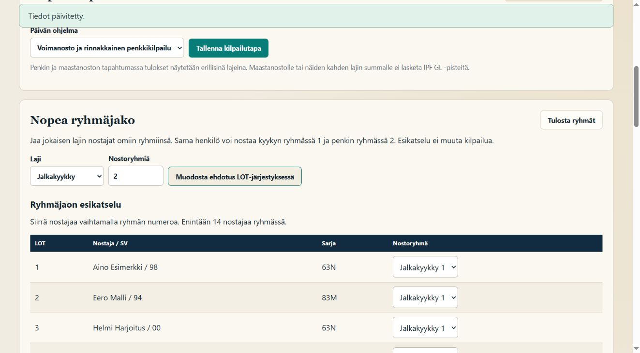
VOIMA Poliisivoimailu 1.0.2 / Ennen kilpailua
Lajikohtainen ryhmäjako
1. Valitse Laji ja Nostoryhmiä.
2. Tarkista esikatselussa jokainen nostaja ja ehdotettu ryhmä.
3. Tallenna ryhmäjako vasta tarkastuksen jälkeen.
4. Tulosta ryhmät ja tarkista nostojärjestys sihteerin näkymässä.
LOT-järjestyksen ryhmäehdotus ennen sen tallentamista.
Varmista: Jokaisella päivän lajilla on tarkistettu ryhmäjako. Harjoituksessa tehtiin kaksi kolmen nostajan ryhmää kuhunkin lajiin.
Opas: Lajikohtainen ryhmäjako · https://powerliftingstream.fi/ohjeet/poliisivoimailu/1.0.2/#ryhmat
Notes:
Nopea ryhmäjako
Kyykky, penkki ja maastanosto ryhmitellään erikseen. Sama henkilö voi nostaa eri lajeissa eri ryhmänumerolla.
1. Valitse Laji ja Nostoryhmiä. Muodosta ehdotus LOT-järjestyksessä tekee esikatselun. Kilpailun tallennettu ryhmäjako ei vielä muutu.
2. Tarkista esikatselussa jokainen nostaja ja ehdotettu ryhmä. Muuta henkilön ryhmä tarvittaessa. Jokaisen kyseisen lajin osallistujan tulee olla mukana täsmälleen kerran.
3. Tallenna ryhmäjako vasta tarkastuksen jälkeen. Varmista lajikohtaisesta yhteenvedosta ryhmien nimet ja nostajamäärät. Toista sama seuraavalle lajille.
4. Tulosta ryhmät ja tarkista nostojärjestys sihteerin näkymässä. Ryhmiä ei vaihdeta aktiivisen nostokutsun tai kellon aikana. Tee korjaus sovitulla tauolla.
Tallennusvaikutus: Ehdotuksen muodostus ja tulostus ovat katselua. Tallenna ryhmäjako kirjoittaa lajin ryhmät kilpailuun.
Odotettu tulos: Jokaisella päivän lajilla on tarkistettu ryhmäjako. Harjoituksessa tehtiin kaksi kolmen nostajan ryhmää kuhunkin lajiin.
Seuraavaksi: Varmista valmius ja avaa sihteerin oikea laji sekä ensimmäinen ryhmä.
Huomio: Ohjelma rajoittaa ryhmäkoon tavallisesti 14 nostajaan; pelkässä penkkiohjelmassa raja on 20. Tarkista ohjelman ilmoittama rajoitus ja kilpailun säännöt.
Tarkistus: Esikatselun muuttamattomuus ja kaikkien kolmen lajin tallennus varmennettu
https://powerliftingstream.fi/ohjeet/poliisivoimailu/1.0.2/#ryhmat

Slide 8
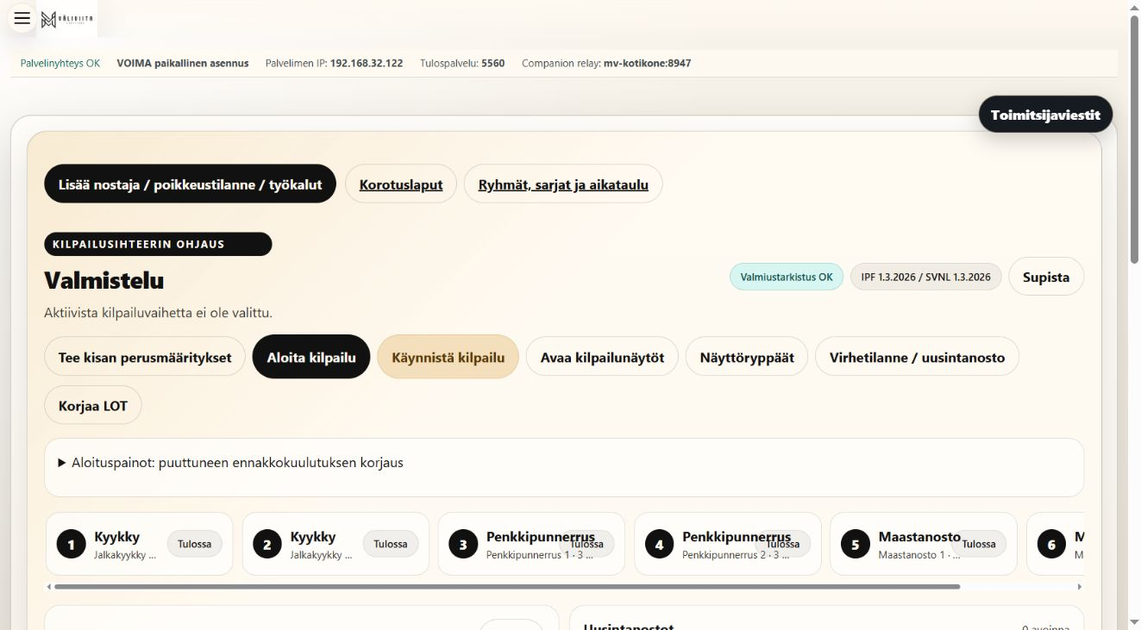
VOIMA Poliisivoimailu 1.0.2 / Kilpailun aikana ja viiteohje
Valmiustarkistus ja kilpailun käynnistys
1. Avaa ohjaus ja Näytä valmiustarkistus.
2. Tarkista Kilpailun lajien ja ryhmien kulku sekä ensimmäisen noston tiedot.
3. Tarkista erikseen Automaattiset tauot, Automaattiset kierrokset ja Automaattiset ryhmänvaihdot.
4. Aloita kilpailu sovitun aikataulun mukaan.
Poliisivoimailun valmisteluvaihe ennen ensimmäisen nostoryhmän käynnistämistä.
Varmista: Päivän ensimmäinen lajikohtainen ryhmä on käynnissä ja aktiivisen nostajan tiedot vastaavat tarkistettua nostojärjestystä.
Opas: Valmiustarkistus ja kilpailun käynnistys · https://powerliftingstream.fi/ohjeet/poliisivoimailu/1.0.2/#aloitus
Notes:
Kilpailun ohjaus → Avaa ohjaus
Ylärivi kertoo kilpailun vaiheen, ryhmän, lajin ja kierroksen. Valmiustarkistus kokoaa puutteet ennen käynnistystä tai siirtymää.
1. Avaa ohjaus ja Näytä valmiustarkistus. Korjaa puuttuvat punnitukset, avaajat, LOT-ristiriidat, ryhmät ja muut estävät puutteet niiden omissa näkymissä.
2. Tarkista Kilpailun lajien ja ryhmien kulku sekä ensimmäisen noston tiedot. Valitse oikea ryhmä ja osalaji. Älä käytä vaiheenvaihtoa vain päästäksesi lukituksen ohi.
3. Tarkista erikseen Automaattiset tauot, Automaattiset kierrokset ja Automaattiset ryhmänvaihdot. Niillä on eri tehtävät; yhden valinta ei tarkoita kaikkien olevan päällä.
4. Aloita kilpailu sovitun aikataulun mukaan. Tarkista ensimmäinen aktiivinen nostaja. Nostokello alkaa vasta Tanko valmis -toiminnosta.
Tallennusvaikutus: Käynnistys, automatiikan valinnat ja vahvistettu vaiheenvaihto muuttavat yhteistä kilpailutilaa. Valmiustarkistuksen avaaminen on katselua.
Odotettu tulos: Päivän ensimmäinen lajikohtainen ryhmä on käynnissä ja aktiivisen nostajan tiedot vastaavat tarkistettua nostojärjestystä.
Seuraavaksi: Varmista lastaus ja seuraa yhden noston työjärjestystä.
Huomio: Poikkeusperuste on kilpailun johtajan vahvistamalle poikkeukselle. Keskeneräisen kierroksen ilmoitus tarkoittaa, että ratkaisemattomat nostot on ensin selvitettävä. Poliisivoimailun yhteisessä kilpailunohjauksessa tarkista lisäksi päivän ohjelma ja lajin oma ryhmä.
Tarkistus: Yhteinen näkymä tarkistettu; poliisin suoritusten lähde ja esimerkkitulokset varmennettu
https://powerliftingstream.fi/ohjeet/poliisivoimailu/1.0.2/#aloitus

Slide 9
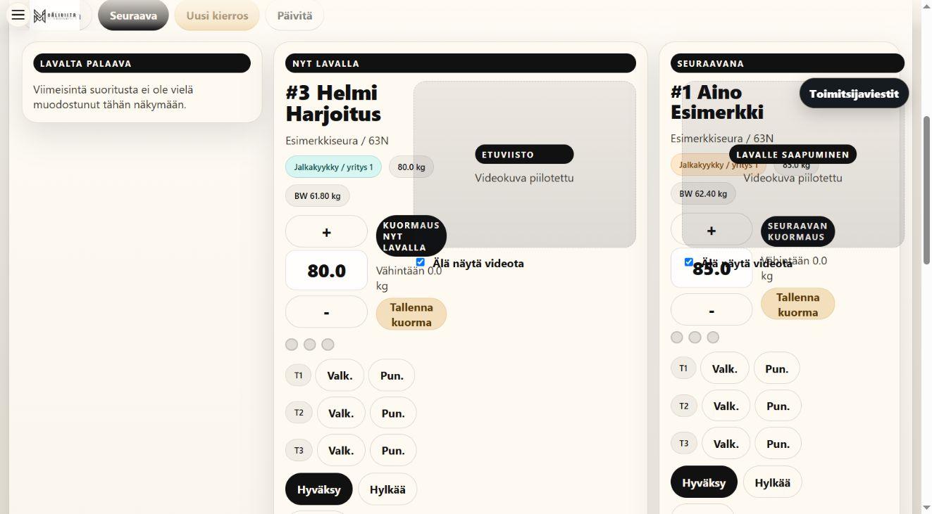
VOIMA Poliisivoimailu 1.0.2 / Kilpailun aikana ja viiteohje
Yhden noston työjärjestys
1. Tarkista Nyt lavalla -henkilö, LOT, laji, yritys ja kilogrammat.
2. Tallenna tarvittaessa kuorma tai telineet omalla painikkeellaan.
3. Odota tuomareiden ratkaisu.
4. Vastaanota palaavan nostajan korotus ja tarkista oikea laji sekä seuraava yritys.
Tulospalvelun yhteinen sihteerinäkymä aktiivisen noston aikana. Poliisivoimailussa valitaan lisäksi lajin oma ryhmä.
Varmista: Hyväksytty yritys näkyy tulostaulussa ja seuraava yritys muodostuu kilpailun sääntöjen mukaan.
Opas: Yhden noston työjärjestys · https://powerliftingstream.fi/ohjeet/poliisivoimailu/1.0.2/#nosto
Notes:
Kilpailun ohjaus • Nyt lavalla
Sihteerin kolme lohkoa ovat Lavalta palaava, Nyt lavalla ja Seuraavana. Ne voivat näyttää eri henkilöt ja eri tehtävät samanaikaisesti.
1. Tarkista Nyt lavalla -henkilö, LOT, laji, yritys ja kilogrammat. Vertaa lavan kuormaan ja telineisiin. Seuraavana-lohkon kuormakenttä ei kuulu aktiiviselle nostajalle.
2. Tallenna tarvittaessa kuorma tai telineet omalla painikkeellaan. Varmista lastaajien ilmoitus. Sovittu toimitsija painaa Tanko valmis vain kerran.
3. Odota tuomareiden ratkaisu. Tarkista valot ja tulostaulu. Hyväksy, Hylkää ja Ei nosta ovat sihteerin muuttavia pikapäätöksiä, eivät harjoituspainikkeita oikeassa kilpailussa.
4. Vastaanota palaavan nostajan korotus ja tarkista oikea laji sekä seuraava yritys. Tallenna ilmoitus sallitussa ikkunassa. Varmista seuraava kutsu ja kuorma ennen uutta kelloa.
Tallennusvaikutus: Tallenna kuorma, telineet, tuomarivalot ja pikapäätökset tallentavat kilpailutietoa. Pikapäätös asettaa kaikki kolme valoa; yksittäisen tuomarin painike muuttaa yhtä tuomiota.
Odotettu tulos: Hyväksytty yritys näkyy tulostaulussa ja seuraava yritys muodostuu kilpailun sääntöjen mukaan.
Seuraavaksi: Tarkista avoimet korotusikkunat ja seuraava nostovuoro.
Huomio: Kapea selainikkuna voi sijoittaa ohjauksen useaan vieritettävään osaan. Vieritä oikean henkilön koko kortti näkyviin. Tarkista nimi uudelleen, jos näkymä päivittyy kesken kirjauksen. Poliisivoimailun yhteisessä kilpailunohjauksessa tarkista lisäksi päivän ohjelma ja lajin oma ryhmä. Kuva yhteisestä näkymästä on Tulospalvelu 1.0.29:stä, ellei kuvateksti sano muuta.
Tarkistus: Yhteinen näkymä tarkistettu; poliisin suoritusten lähde ja esimerkkitulokset varmennettu
https://powerliftingstream.fi/ohjeet/poliisivoimailu/1.0.2/#nosto

Slide 10
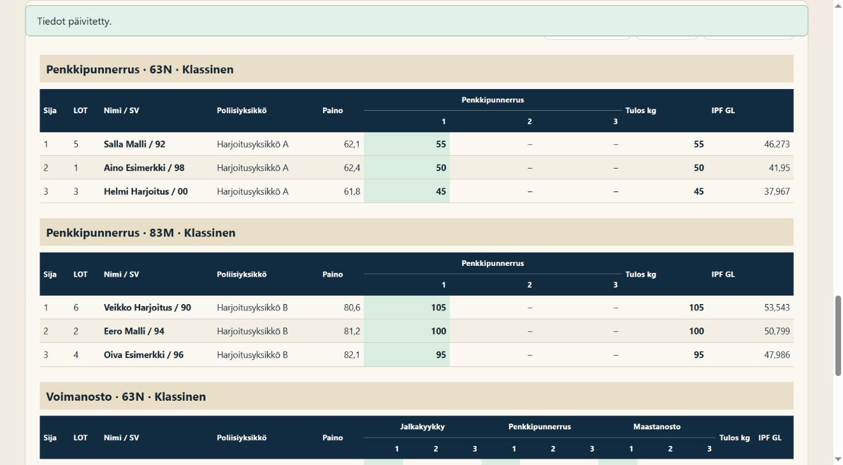
VOIMA Poliisivoimailu 1.0.2 / Kilpailun aikana ja viiteohje
Voimanosto ja rinnakkainen penkkitulos
1. Valitse ohjelma ennen nostoja.
2. Punnitse henkilö kerran ja tallenna kaikki tarvittavat avauspainot.
3. Kirjaa penkin jokainen fyysinen yritys vain kerran yhteisessä sihteerinäkymässä.
4. Tarkista tulossivulla sekä voimanoston yhteistulos että penkin oma tulos.
Voimanoston ja rinnakkaisen penkin tulokset samoista suorituksista.
Varmista: Rinnakkaiset tulokset vastaavat täsmälleen samaa fyysistä suoritusketjua.
Opas: Voimanosto ja rinnakkainen penkkitulos · https://powerliftingstream.fi/ohjeet/poliisivoimailu/1.0.2/#voimanosto
Notes:
Päivän ohjelma → Voimanosto ja rinnakkainen penkkikilpailu
Voimanostotulos käyttää parhaita hyväksyttyjä kyykky-, penkki- ja maastanostosuorituksia. Rinnakkainen penkkikilpailu käyttää saman henkilön samoja penkkisuorituksia.
1. Valitse ohjelma ennen nostoja. Merkitse henkilölle Voimanosto ja Penkki silloin, kun hän osallistuu kumpaankin.
2. Punnitse henkilö kerran ja tallenna kaikki tarvittavat avauspainot. Jaa kyykyn, penkin ja maastanoston ryhmät erikseen.
3. Kirjaa penkin jokainen fyysinen yritys vain kerran yhteisessä sihteerinäkymässä. Älä luo rinnakkaistulosta varten toista nostajaa.
4. Tarkista tulossivulla sekä voimanoston yhteistulos että penkin oma tulos. Aino Esimerkin harjoituksen 50 kg penkki sisältyy sekä 245 kg voimanostotulokseen että penkin 50 kg tulokseen.
Tallennusvaikutus: Yksi tallennettu penkkituomio vaikuttaa kaikkiin henkilölle valittuihin penkkisuoritusta käyttäviin tuloslajeihin.
Odotettu tulos: Rinnakkaiset tulokset vastaavat täsmälleen samaa fyysistä suoritusketjua.
Seuraavaksi: Tarkista sijoitukset, pisteet ja poliisiyksikköraportti ennen vientiä.
Huomio: Tässä ohjelmassa yksikköpisteet muodostuvat tulososallistumisista. Varmista tapahtuman pistemenettely järjestäjältä.
Tarkistus: Yhteiset penkkisuoritukset ja tulokset varmennettu
https://powerliftingstream.fi/ohjeet/poliisivoimailu/1.0.2/#voimanosto

Slide 11
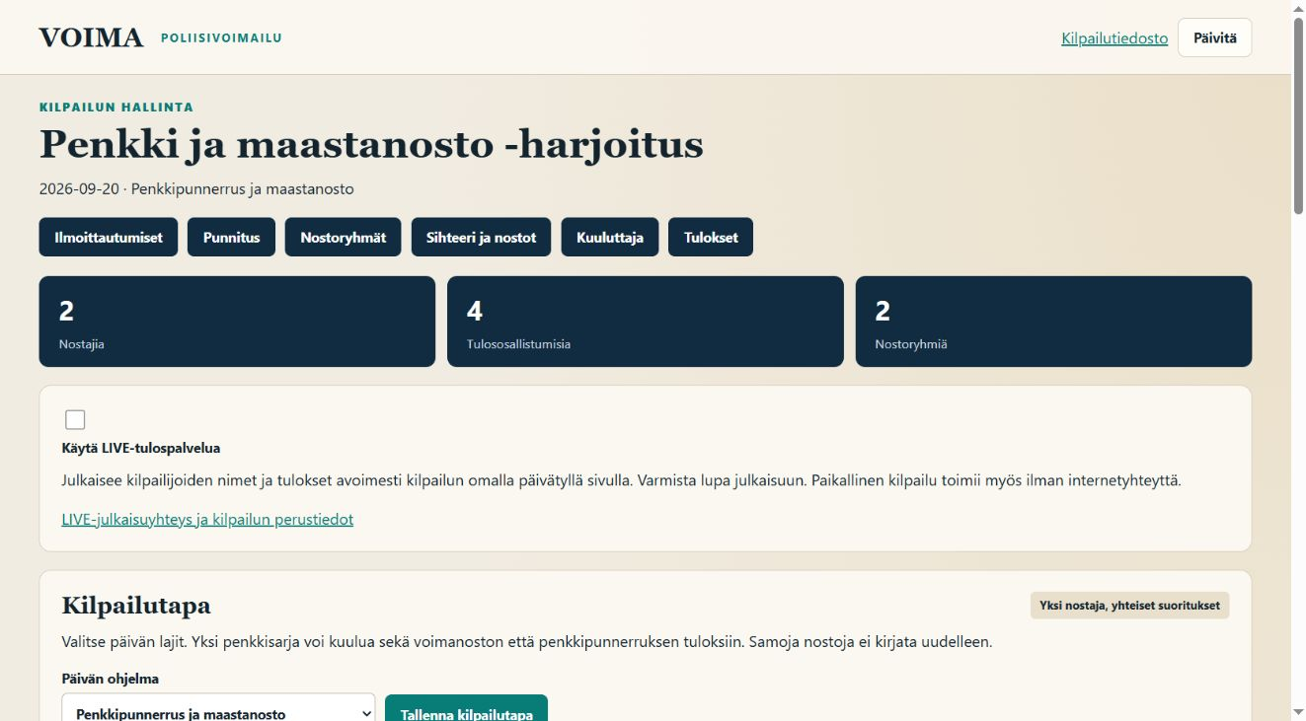
VOIMA Poliisivoimailu 1.0.2 / Kilpailun aikana ja viiteohje
Penkkipunnerrus ja maastanosto
1. Luo erillinen kilpailutiedosto ja valitse Penkkipunnerrus ja maastanosto ennen ratkaistuja nostoja.
2. Tarkista henkilöiden Penkki- ja Maastanosto-osallistumiset.
3. Ohjaa penkki ja maastanosto niiden omissa ryhmissä.
4. Tarkista tuloksista erilliset lajitaulukot.
Penkki–maastanosto-ohjelma: kaksi henkilöä, neljä tulososallistumista ja kaksi lajia.
Varmista: Kahdesta esimerkkinostajasta muodostuu neljä tulososallistumista. Poliisiyksikköpisteiden laskenta ei ole tässä ohjelmassa käytössä.
Opas: Penkkipunnerrus ja maastanosto · https://powerliftingstream.fi/ohjeet/poliisivoimailu/1.0.2/#penkki-maasto
Notes:
Päivän ohjelma → Penkkipunnerrus ja maastanosto
Tämä ohjelma tuottaa kaksi erillistä tuloslajia. Ohjelma ei laske penkin ja maastanoston summalle tai pelkälle maastanostolle IPF GL -pisteitä.
1. Luo erillinen kilpailutiedosto ja valitse Penkkipunnerrus ja maastanosto ennen ratkaistuja nostoja.
2. Tarkista henkilöiden Penkki- ja Maastanosto-osallistumiset. Tallenna avauspainot ja kummankin lajin ryhmäjako.
3. Ohjaa penkki ja maastanosto niiden omissa ryhmissä. Tarkista henkilö, laji ja yritys ennen jokaista kuormaa ja tuomiota.
4. Tarkista tuloksista erilliset lajitaulukot. Maastanoston tyhjä GL-sarake on tämän ohjelman tarkoitettu toiminta. Älä lisää omaa summapisteytystä virallisena ohjelman tuloksena.
Tallennusvaikutus: Lajin tuomio tallentuu kyseiseen suoritukseen. Tulossivu ja CSV ovat katselua sekä tiedostokopioita.
Odotettu tulos: Kahdesta esimerkkinostajasta muodostuu neljä tulososallistumista. Poliisiyksikköpisteiden laskenta ei ole tässä ohjelmassa käytössä.
Seuraavaksi: Vie molempien lajien tulokset ja tarkista vastaanottajan tarvitsema muoto.
Huomio: Yksikkönimi voidaan edelleen näyttää henkilön yhteydessä, vaikka yksikköpisteitä ei lasketa.
Tarkistus: Kaksi henkilöä, molemmat lajitulokset ja pisteiden puuttuminen varmennettu
https://powerliftingstream.fi/ohjeet/poliisivoimailu/1.0.2/#penkki-maasto

Slide 12
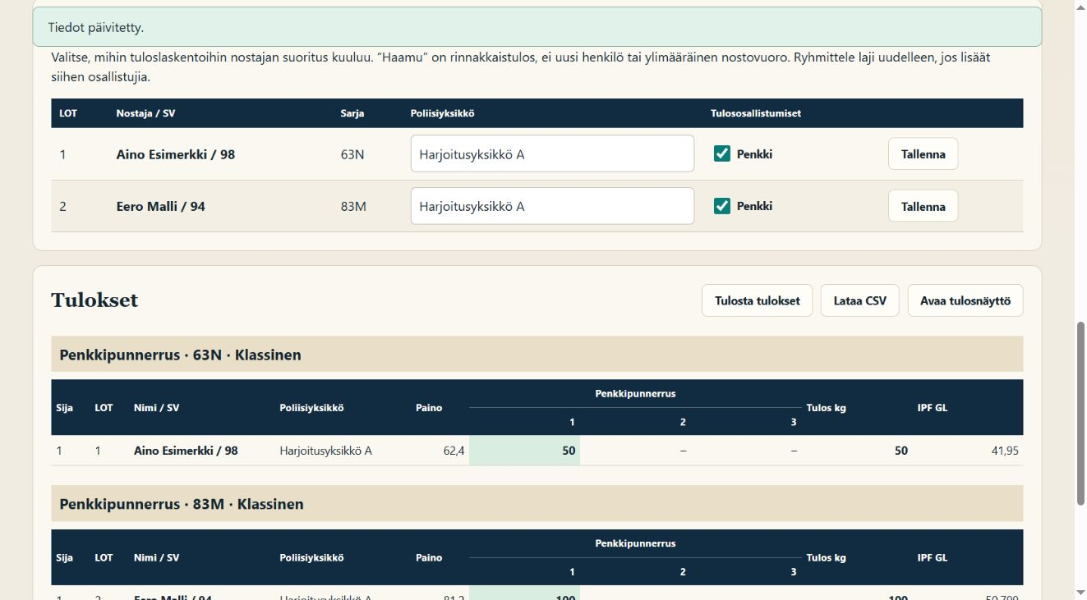
VOIMA Poliisivoimailu 1.0.2 / Kilpailun aikana ja viiteohje
Pelkkä penkkipunnerrus
1. Valitse ohjelma ennen nostoja.
2. Muodosta penkin ryhmät, tarkista enintään 20 henkilön ryhmäraja ja tallenna.
3. Kirjaa penkin yritykset kiloina.
4. Tarkista penkin sarjat ja tulosnäyttö.
Pelkkää penkkipunnerrusta käyttävän harjoituksen tulokset.
Varmista: Harjoituksen kaksi henkilöä näkyvät kahtena tulososallistumisena yhdessä penkkiryhmässä.
Opas: Pelkkä penkkipunnerrus · https://powerliftingstream.fi/ohjeet/poliisivoimailu/1.0.2/#penkki
Notes:
Päivän ohjelma → Penkkipunnerrus
Pelkkä penkkiohjelma käyttää vain penkin osallistumisia, nostoryhmiä ja tuloksia. Se on tavallinen penkkipunnerrus, ei toistovoimapunnerrus.
1. Valitse ohjelma ennen nostoja. Lisää henkilöt ja punnitukset kerran. Tallenna penkin avauspainot sekä telineet.
2. Muodosta penkin ryhmät, tarkista enintään 20 henkilön ryhmäraja ja tallenna. Varmista tuomarit ja ensimmäinen nostovuoro.
3. Kirjaa penkin yritykset kiloina. Ohjelmassa ei kirjata toistomääriä tai voimapunnerruksen ylätaukokelloa.
4. Tarkista penkin sarjat ja tulosnäyttö. Lataa CSV ja tulosta tulokset. Varmista mahdollinen yksikköraportti tapahtuman menettelyn mukaan.
Tallennusvaikutus: Punnitus, ryhmäjako ja tuomiot tallentavat kilpailun. Julkisen tulosnäytön avaaminen on katselua.
Odotettu tulos: Harjoituksen kaksi henkilöä näkyvät kahtena tulososallistumisena yhdessä penkkiryhmässä.
Seuraavaksi: Viimeistele tulokset ja varmuuskopio.
Huomio: Toistovoimapunnerrus järjestetään erillisellä VOIMA Voimapunnerrus -tuotteella.
Tarkistus: Penkkiohjelman kaksi esimerkkitulosta ja ryhmäjako varmennettu
https://powerliftingstream.fi/ohjeet/poliisivoimailu/1.0.2/#penkki

Slide 13
VOIMA Poliisivoimailu 1.0.2 / Kilpailun jälkeen
Tulokset, yksikköpisteet ja CSV
1. Tarkista sarjat, sukupuoli, varustemuoto, LOT, syntymävuosi, kehonpaino, parhaat hyväksytyt suoritukset, sijoitus ja pisteet.
2. Voimanosto–penkki-ohjelmassa tarkista saman penkkituloksen esiintyminen molemmissa tuloslajeissa.
3. Kun yksikköpisteet ovat käytössä, tarkista nimet ja sijoituksiin perustuva kertymä.
4. Lataa CSV ja avaa tiedosto.
5. Tallenna mahdollinen julkaisutila ja tarkista erillinen LIVE-lähetys ennen julkisen osoitteen jakamista.
Poliisivoimailun erillinen julkinen tulosnäyttö.
Varmista: Tarkistetut lajitulokset ja sallitut yksikköpisteet voidaan arkistoida.
Opas: Tulokset, yksikköpisteet ja CSV · https://powerliftingstream.fi/ohjeet/poliisivoimailu/1.0.2/#tulokset
Notes:
Poliisivoimailu → Tulokset
Poliisivoimailun oma tulossivu näyttää päivän ohjelman lajitulokset. Käytä sitä poliisivoimailun ensisijaisena tulosraporttina.
1. Tarkista sarjat, sukupuoli, varustemuoto, LOT, syntymävuosi, kehonpaino, parhaat hyväksytyt suoritukset, sijoitus ja pisteet.
2. Voimanosto–penkki-ohjelmassa tarkista saman penkkituloksen esiintyminen molemmissa tuloslajeissa. Penkki–maastanosto-ohjelmassa tarkista erilliset lajit ja tyhjä maastanoston GL.
3. Kun yksikköpisteet ovat käytössä, tarkista nimet ja sijoituksiin perustuva kertymä. Ohjelman pistejako sijoille on 12, 9, 8, 7, 6, 5, 4, 3, 2 ja 1. Penkki–maastanosto-ohjelmassa yksikköpisteet eivät ole käytössä.
4. Lataa CSV ja avaa tiedosto. Tarkista ääkköset ja sarakkeet. Tulosta tulokset avaa selaimen tulostuksen; varmista esikatselu ja sivukoko. Avaa tulosnäyttö on vain katseluun tarkoitettu osoite.
5. Tallenna mahdollinen julkaisutila ja tarkista erillinen LIVE-lähetys ennen julkisen osoitteen jakamista. Paikallinen tulostaulu ei yksin todista verkkolähetyksen onnistumista.
Tallennusvaikutus: CSV-lataus, tulostus ja tulosnäyttö eivät muuta suorituksia. Kilpailun tai julkaisun asetusten tallennus muuttaa vastaavaa tilaa.
Odotettu tulos: Tarkistetut lajitulokset ja sallitut yksikköpisteet voidaan arkistoida.
Seuraavaksi: Tee tarvittaessa Sorsa-vienti. Päätä paikallinen kilpailu hallitusti ja varmista koko tietokansio.
Huomio: Sorsa-vienti on erillinen, virallisiin SVNL-osallistumisiin rajattu Excel-vienti. Sen hyväksynnät ja käyttö on kuvattu luvussa Sorsan Exceli ja SVNL-vahvistus. CSV ja poliisin tulosnäyttö kattavat päivän poliisivoimailun tuloslajit.
Tarkistus: Kolmen ohjelman esimerkkitulokset ja pisteiden rajaukset tarkistettu
https://powerliftingstream.fi/ohjeet/poliisivoimailu/1.0.2/#tulokset

Slide 14
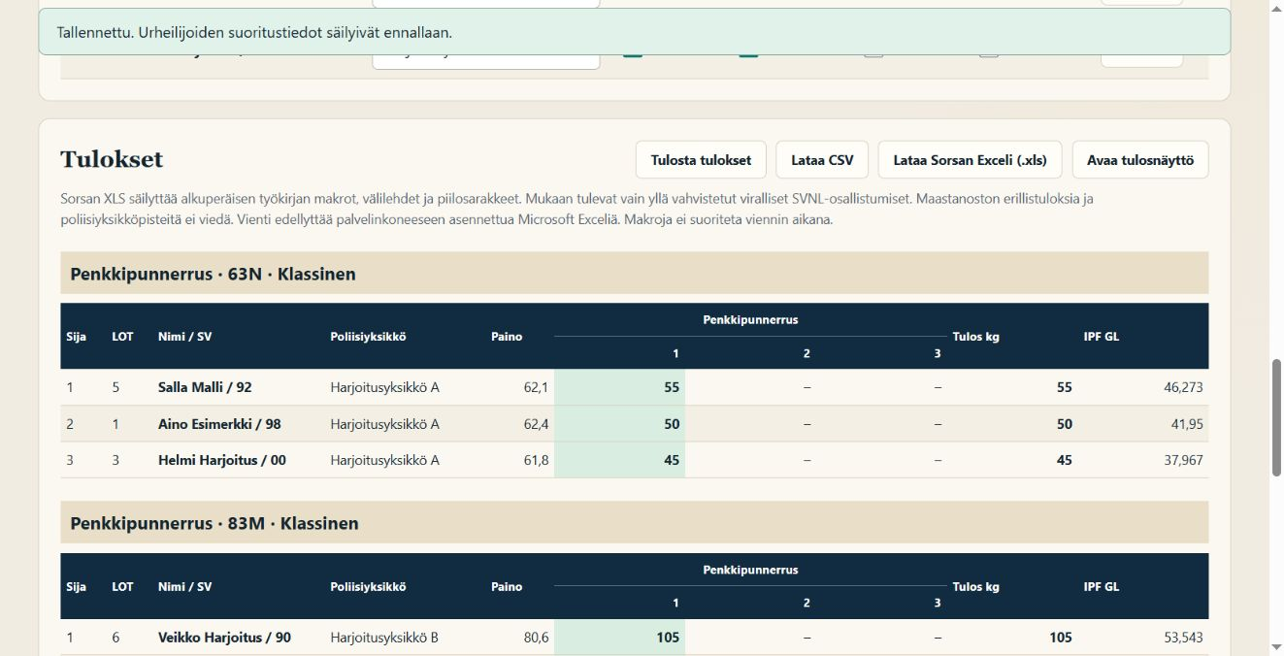
VOIMA Poliisivoimailu 1.0.2 / Kilpailun jälkeen ja viiteohje
Sorsan Exceli ja SVNL-vahvistus
1. Tarkista nostajan voimassa oleva SVNL-lisenssi ja oikeus osallistua kyseiseen viralliseen voimanosto- tai penkkikilpailuun.
2. Valitse Rinnakkaisosallistumiset ja poliisiyksiköt -taulukon SVNL-vientiin-sarakkeesta hyväksytty Voimanosto ja/tai Penkki.
3. Varmista punnitus ja tulokset.
4. Avaa ladattu .xls ja vertaa nimiä, lajitunnuksia, painoja sekä tuloksia.
5. Toimita tarkistettu tiedosto järjestäjän sopiman käytännön mukaisesti.
Korjatun 1.0.2-version Sorsa-vientipainike ja vientiin liittyvä rajaus.
Varmista: Harjoituksen viennissä Aino näkyy PL-tuloksella 245 kg ja penkkituloksella 50 kg, Eero vain penkkituloksella 100 kg: yhteensä kolme riviä.
Opas: Sorsan Exceli ja SVNL-vahvistus · https://powerliftingstream.fi/ohjeet/poliisivoimailu/1.0.2/#sorsa
Notes:
Poliisivoimailu → Rinnakkaisosallistumiset → Tulokset
Korjatun 1.0.2-paketin Sorsa-vienti tuottaa alkuperäiseen työkirjaan perustuvan .xls-tiedoston. Virallinen voimanosto ja penkkipunnerrus vahvistetaan erikseen.
1. Tarkista nostajan voimassa oleva SVNL-lisenssi ja oikeus osallistua kyseiseen viralliseen voimanosto- tai penkkikilpailuun. Merkitse nostaja viralliseksi ilmoittautumisissa tai punnituksessa ja tarkista varustemuoto sekä kilpailutapa. Ohjelma ei hae lisenssin voimassaoloa verkosta.
2. Valitse Rinnakkaisosallistumiset ja poliisiyksiköt -taulukon SVNL-vientiin-sarakkeesta hyväksytty Voimanosto ja/tai Penkki. Tallenna jokainen rivi erikseen. Pelkkä tulososallistumisen valinta ei riitä vientiin.
3. Varmista punnitus ja tulokset. Avaa Tulokset ja valitse Lataa Sorsan Exceli (.xls). Palvelinkoneessa pitää olla asennettu ja aktivoitu Microsoft Excel. Jos vienti ilmoittaa, ettei vietäviä SVNL-tuloksia ole, tarkista hyväksynnät, virallisuus, kilpailutapa ja punnitus.
4. Avaa ladattu .xls ja vertaa nimiä, lajitunnuksia, painoja sekä tuloksia. Molempiin lajeihin vahvistettu nostaja näkyy omilla PL- ja penkkiriveillään; sama penkkisuoritus käytetään molemmissa. Pelkkää maastanostoa ja poliisiyksikköpisteitä ei viedä.
5. Toimita tarkistettu tiedosto järjestäjän sopiman käytännön mukaisesti. Lataus ei lähetä työkirjaa automaattisesti liittoon. Säilytä myös poliisivoimailun oma CSV ja koko kilpailun varmuuskopio.
Tallennusvaikutus: Rivin Tallenna säilyttää tämän kilpailun lajikohtaisen vientivahvistuksen muuttamatta kirjattuja nostoja. XLS-vienti luo erillisen tiedoston.
Odotettu tulos: Harjoituksen viennissä Aino näkyy PL-tuloksella 245 kg ja penkkituloksella 50 kg, Eero vain penkkituloksella 100 kg: yhteensä kolme riviä.
Seuraavaksi: Vertaa työkirjaa lopullisiin tuloksiin ja arkistoi kilpailu.
Huomio: Vahvistus koskee tätä kilpailua ja tarkistettuja henkilön sekä sarjan tietoja. Muuttuneiden tietojen jälkeen tarkista hyväksyntä uudelleen. Alkuperäiset makrot säilyvät tiedostossa; vienti ei suorita niitä. Kuvien lisenssivalinnat ovat vain erillisen harjoituskilpailun testitietoja.
Tarkistus: Käyttöliittymän vahvistus ja oikea XLS-lataus testattu: kolme odotettua riviä, muut henkilöt rajattu pois, alkuperäisten 15 VBA-moduulin lähdekoodit säilyivät samoina
https://powerliftingstream.fi/ohjeet/poliisivoimailu/1.0.2/#sorsa

Slide 15
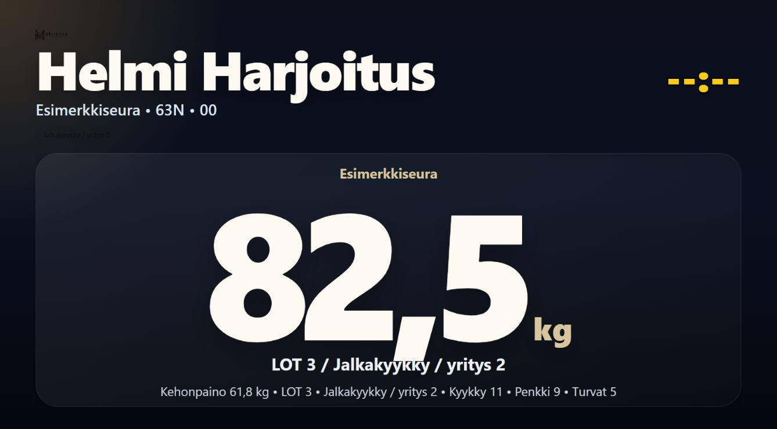
VOIMA Poliisivoimailu 1.0.2 / Kilpailun aikana ja viiteohje
Valitse oikea kilpailunäyttö
1. Nostajanäyttö / Kilpailijataulu näyttää aktiivisen nostajan, kuorman ja kellon.
2. Tulostaulu ja painoilmoitukset on toimitsijan työpiste: painon tai pikavalikon muokkaus voi tallentaa tietoja.
3. Yksi yleisönäyttö yhdistää aktiivisen nostajan, jonon ja taulukon.
4. Avaa tarvittu näkymä omaan ikkunaan.
Yleisölle tarkoitettu aktiivisen nostajan näyttö.
Varmista: Jokaisella kohderuudulla on sen tarkoitukseen sopiva kilpailukuva.
Opas: Valitse oikea kilpailunäyttö · https://powerliftingstream.fi/ohjeet/poliisivoimailu/1.0.2/#naytot
Notes:
Avaa kilpailunäytöt • Näytöt ja stream
Julkinen ruutu ja muokkaava toimitsijanäkymä voivat näyttää samoja lukuja. Valitse yleisölle katseluun tarkoitettu näyttö.
1. Nostajanäyttö / Kilpailijataulu näyttää aktiivisen nostajan, kuorman ja kellon. Lavalle menijät näyttää jonon. Lavan näyttö palvelee lastausta. Live-tulokset esittää kilpailun tulostilanteen.
2. Tulostaulu ja painoilmoitukset on toimitsijan työpiste: painon tai pikavalikon muokkaus voi tallentaa tietoja. Sorsan Exceli -selainnäkymä on katselua, ei Microsoft Excel eikä makro-ohjaus.
3. Yksi yleisönäyttö yhdistää aktiivisen nostajan, jonon ja taulukon. WARM-UP kokoaa lämmittelyalueen tiedot. SPEAKER ja JURY ovat vastaavien toimitsijoiden työpisteitä.
4. Avaa tarvittu näkymä omaan ikkunaan. Tarkista fyysiseltä näytöltä luettavuus, oikea ryhmä, kellot ja yhteys. Älä näytä käyttäjähallintaa, yksityisiä QR-kutsuja tai julkaisuavaimia yleisölle.
Tallennusvaikutus: Katselun, ryhmärajauksen tai ikkunan avaus ei muuta tulosta. Toimitsijan muokkauspainikkeet ja näyttöjen etäohjaus ovat muuttavia toimintoja.
Odotettu tulos: Jokaisella kohderuudulla on sen tarkoitukseen sopiva kilpailukuva.
Seuraavaksi: Tarkista näyttövalvonnasta sekä yhteys että vastaanotetun tiedon versio.
Huomio: Yhteyden katkettua vanhaa korostettua riviä tai kellolukemaa ei pidä tulkita voimassa olevaksi nostokutsuksi. Tässä kokeessa kuvat otettiin selaimessa; fyysisten ruutujen sijoittelua ei testattu. Yhteisen näkymän kuva on Tulospalvelu 1.0.29:stä. Poliisivoimailun lajitulokset tarkistetaan lisäksi sen omalta tulossivulta.
Tarkistus: Yhteinen toiminto tarkistettu lähteestä; laite- ja poikkeushaarat testaamatta
https://powerliftingstream.fi/ohjeet/poliisivoimailu/1.0.2/#naytot

Slide 16
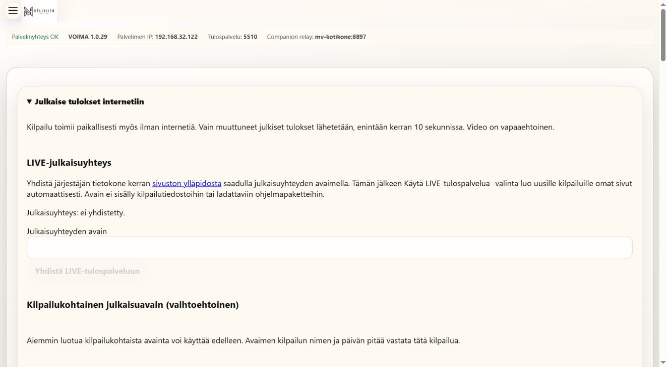
VOIMA Poliisivoimailu 1.0.2 / Kilpailun aikana ja viiteohje
Julkaise tulokset internetiin
1. Sivuston valtuutettu järjestelmäylläpitäjä muodostaa järjestäjän asennukselle yhteyden sivulla powerliftingstream.fi/admin/live.php toiminnolla Yhdistä järjestäjän VOIMA-asennus.
2. Avaa paikallisen ohjelman Julkaise tulokset internetiin ja LIVE-julkaisuyhteys.
3. Tarkista kilpailun nimi, päivä, julkaisulupa ja julkiseen aineistoon tulevat henkilöt.
4. Varmista viimeinen onnistunut lähetys ja avaa ohjelman palauttama julkinen osoite.
5. Julkaisun keskeytys: poista kilpailun LIVE-valinta ja varmista tallennus.
Tulospalvelu 1.0.29:n yhteinen LIVE-lomake. Avainkentät ovat tyhjiä eikä harjoitusta julkaista.
Varmista: Muuttunut aineisto lähetetään enintään kerran 10 sekunnissa; yleisön verkkosivu tarkistaa päivityksiä aikaisintaan 30 sekunnin välein. Verkkokatko ei pysäytä paikallista kirjaamista.
Opas: Julkaise tulokset internetiin · https://powerliftingstream.fi/ohjeet/poliisivoimailu/1.0.2/#live
Notes:
Julkaise tulokset internetiin • LIVE-julkaisuyhteys
Uuden kilpailun Käytä LIVE-tulospalvelua -valinta on näissä versioissa oletuksena päällä. Varsinainen lähettäminen tarvitsee järjestäjän julkaisuyhteyden. Harjoituskilpailussa poista LIVE-valinta jo luotaessa.
1. Sivuston valtuutettu järjestelmäylläpitäjä muodostaa järjestäjän asennukselle yhteyden sivulla powerliftingstream.fi/admin/live.php toiminnolla Yhdistä järjestäjän VOIMA-asennus. Sivuston oikeus on erillinen paikallisesta admin-tunnuksesta.
2. Avaa paikallisen ohjelman Julkaise tulokset internetiin ja LIVE-julkaisuyhteys. Käytä Yhdistä LIVE-tulospalveluun -toimintoa saamallasi yhteydellä. Älä näytä yhdistämistunnuksia yleisölle.
3. Tarkista kilpailun nimi, päivä, julkaisulupa ja julkiseen aineistoon tulevat henkilöt. Esikatsele lähetettävät tiedot ennen julkaisua. Videon HTTPS-linkki on vapaaehtoinen eikä käynnistä videolähetystä.
4. Varmista viimeinen onnistunut lähetys ja avaa ohjelman palauttama julkinen osoite. Osoite muodostuu vuodesta, kuukaudesta, päivästä ja kilpailun nimestä. Samannimisen tapahtuman varattu osoite voi saada lisätunnuksen.
5. Julkaisun keskeytys: poista kilpailun LIVE-valinta ja varmista tallennus. Jo alkanut lähetys voi valmistua. Aiemmin julkaistut tulokset jäävät verkkoon; niiden poistosta huolehtii sivuston ylläpitäjä.
Tallennusvaikutus: Esikatselu on katselua. Yhteyden tallennus ja LIVE-valinta muuttavat julkaisua. Nimi ja päivä voivat muodostaa uuden julkaisukohteen.
Odotettu tulos: Muuttunut aineisto lähetetään enintään kerran 10 sekunnissa; yleisön verkkosivu tarkistaa päivityksiä aikaisintaan 30 sekunnin välein. Verkkokatko ei pysäytä paikallista kirjaamista.
Seuraavaksi: Tarkista lopulliset tulokset sekä paikallisesti että julkiselta sivulta ja jaa vain todellinen tulososoite.
Huomio: Vanhaa kilpailua ilman LIVE-valintaa ei julkaista automaattisesti. Ohjekuvien harjoituksia ei yhdistetty julkaisupalveluun.
Tarkistus: Käyttöliittymä ja julkaisulähde tarkistettu; harjoitustietoja ei lähetetty verkkoon
https://powerliftingstream.fi/ohjeet/poliisivoimailu/1.0.2/#live

Slide 17
VOIMA Poliisivoimailu 1.0.2 / Kilpailun jälkeen
Varmuuskopio ja hallittu lopetus
1. Tarkista viimeinen hyväksytty nosto, keskeneräiset ilmoitukset ja lopputulokset.
2. Jos käytössä on Palautuspisteet-työkalu, tee oma piste ja lataa kopio.
3. Asetusten Sammuta palvelin… tallentaa tilan ja sulkee VOIMA-palvelut hallitusti.
4. Kun palvelimet ovat suljettuina, kopioi koko tuotteen tietokansio järjestäjän varmistuspaikkaan.
5. Seuraavassa käynnistyksessä tarkista oikea kilpailutiedosto ja viimeinen tallentunut tilanne.
Poliisivoimailu: kuusi henkilöä, 12 tulososallistumista ja lajikohtaiset ryhmät.
Varmista: Kilpailu on arkistoitu ja sitä voidaan jatkaa tai tarkastaa oikealla ohjelmaversiolla. Sovelluksen poistaminen ei itsessään poista tietokansiota.
Opas: Varmuuskopio ja hallittu lopetus · https://powerliftingstream.fi/ohjeet/poliisivoimailu/1.0.2/#varmistus
Notes:
Asetukset • tiedostot • häiriötilanne
Tallennus on palvelimella. Selainikkunan sulkeminen ei sammuta palvelinta eikä korvaa kilpailutietojen varmuuskopiota.
1. Tarkista viimeinen hyväksytty nosto, keskeneräiset ilmoitukset ja lopputulokset. Lataa tarvittavat tulostiedostot ja avaa ne ennen kilpailupaikalta poistumista.
2. Jos käytössä on Palautuspisteet-työkalu, tee oma piste ja lataa kopio. Automaattiset pisteet tai SQLite-merkintä eivät takaa jokaisen noston erillistä historiakopiota; nopea kilpailutallennus kirjoittaa ensisijaisesti kilpailu-JSONin.
3. Asetusten Sammuta palvelin... tallentaa tilan ja sulkee VOIMA-palvelut hallitusti. Lue vahvistus, täytä pyydetty teksti ja vahvista vasta sovittuna ajankohtana. Yhteyden päättyminen on tämän jälkeen odotettua.
4. Kun palvelimet ovat suljettuina, kopioi koko tuotteen tietokansio järjestäjän varmistuspaikkaan. Polku on %LOCALAPPDATA%\VOIMA\Poliisivoimailu. Säilytä myös ohjelmaversio. Tietokansiossa on yksityisiä tunnuksia: se ei kuulu julkiseen tulospakettiin.
5. Seuraavassa käynnistyksessä tarkista oikea kilpailutiedosto ja viimeinen tallentunut tilanne. Häiriöstä palautuessa vertaa paperikirjaukseen ennen jatkamista. Epäselvän tallennusvastauksen jälkeen lue tila ennen uutta yritystä.
Tallennusvaikutus: Vienti tekee erillisen tiedoston. Palvelimen sammutus päättää yhteydet. Palautus voi korvata aktiivisen tilan, joten vertaile ensin ja säilytä nykyinen kopio.
Odotettu tulos: Kilpailu on arkistoitu ja sitä voidaan jatkaa tai tarkastaa oikealla ohjelmaversiolla. Sovelluksen poistaminen ei itsessään poista tietokansiota.
Seuraavaksi: Kirjaa käytetty versio ja varmuuskopion sijainti järjestäjän tapahtumamuistioon.
Huomio: Palvelimen hallittua sammutusta, sähkökatkoa, tulostinta ja koko tietokansion palautusta toiselle koneelle ei tehty tässä ohjekokeessa.
Tarkistus: Lähde ja luvun kuvattu näkymä tarkistettu; kaikkia toimintohaaroja ei ajettu
https://powerliftingstream.fi/ohjeet/poliisivoimailu/1.0.2/#varmistus

Slide 18
HARJOITUS JA TARKISTUS
Tee oma harjoituskilpailu
01
02
03
Lisää kaksi henkilöä kerran ja valitse heidän tulososallistumisensa.
Kirjaa yksi penkkisuoritus ja tarkista sen vaikutus molempiin rinnakkaisiin tuloksiin.
Tee eri ohjelmavaihtoehdoille erilliset tiedostot. Tarkista ryhmät, CSV ja pisteiden rajaukset.
Testaa tapahtumapaikalla
Erilliset näytöt ja puhelimet · Companion · kamera ja ääni · tulostin · varmuuskopion palautus
VOIMA on riippumaton ohjelmistokokonaisuus, ei IPF:n, SVNL:n tai SVRY:n virallinen ohjelmisto. Viittaukset eri järjestöihin eivät tarkoita sovittua yhteistyötä.
Notes:
Pidä harjoituksen LIVE pois. Tarkistusrajat:
Kuvat ovat aitoja selainkuvia synteettisistä harjoituskilpailuista. Nimet, päivät ja yksiköt ovat esimerkkejä.
Tulospalvelu ja Voimapunnerrus käynnistettiin julkaistuista Windows-paketeista erilliseen tietokansioon. Poliisivoimailun käyttökoe tehtiin saman julkaisun lähteestä erillisillä porteilla, koska tavalliset portit olivat koneella käytössä.
Kuunteluosoite 0.0.0.0 ja TLS-yhteys palvelinkoneen LAN-liitännän kautta varmennettiin. Tämä ei ole erillisten fyysisten laitteiden tai koko tapahtuman hyväksyntätesti.
Companion-puhelin, QR/viivakoodinlukija, erilliset tuomari- ja näyttölaitteet, kamerat, OBS, ääni ja tulostin jäivät käytännön testin ulkopuolelle.
Harjoituksia ei julkaistu LIVE-palveluun. Ulkoisia lisenssi-, ennätys-, video- ja arkistopalveluita, sähkökatkoa tai koko tietokansion palautusta toiselle koneelle ei hyväksyntätestattu.
Voimapunnerruksen molemmat osajärjestykset suoritettiin loppuun. Tulospalvelussa ja poliisivoimailussa tarkistettiin esimerkkisuoritukset ja tulokset; kaikkien kilpailukierrosten ja poikkeustilanteiden loppuketjua ei ajettu.
Sorsa-vienti koskee 13.9.2026 korjattua 1.0.2-pakettia (revision 20260913-sorsa1). Vanhasta 1.0.2-paketista puuttui Excel-pohja. Tarkista lataussivun revision ja päivitä vanha paketti. Viennin käyttö vaatii Windows-palvelinkoneeseen asennetun ja aktivoidun Microsoft Excelin.
Ohje: https://powerliftingstream.fi/ohjeet/poliisivoimailu/1.0.2/

